Slide 1




NHÓM 8 THỰC HIỆN
BÁO CÁO CUỐI KÌ
Môn : Cơ sở dữ liệu
ĐỀ TÀI : QUẢN LÝ BỆNH VIỆN
GVHD: THS. Lê Hữu Hùng
THS. Nguyễn Thị Hoài

Slide 2




Thành viên nhóm
Nguyễn Thị Ngọc Ánh -23700721
Nguyễn Lê Hồng Kiều -23682791
Ngô Thị Ngọc Trâm - 23674111
Ngô Thị Ngọc Trâm -23677821
Vũ Thị Quỳnh Trang -23700581
GIỚI THIỆU

Slide 3
Bảng phân công công việc
STT | TÊN THÀNH VIÊN | MSSV | CÔNG VIỆC THỰC HIỆN | MỨC ĐỘ HOÀN THÀNH
1 | Nguyễn Thị Ngọc Ánh | 23700721 |  | 100̀%
2 | Nguyễn Lê Hồng Kiều | 23682791 |  | 100%
3 | Ngô Thị Ngọc Trâm | 23674111 |  | 100%
4 | Ngô Thị Ngọc Trâm | 23677821 |  | 100%
5 | Vũ Thị Quỳnh Trang | 23700581 |  | 100%
- Chuyển đổi sang lược đồ quan hệ
-Làm 2 câu truy vấn sub query + 1 câu bất kỳ + truy vấn cá nhân
-Hỗ trợ các thành viên trong nhóm hoàn thiện bài + làm ppt
-Làm phần bài tập chuẩn hóa câu 1, 9 ,11 và câu 6 phần bài tập mở rộng
-Tạo database trên SSMS, nhập dữ liệu
-Làm 1 câu truy vấn group by + 1 câu truy vấn delete + truy vấn cá nhân
-Hỗ trợ các thành viên trong nhóm hoàn thiện bài + làm ppt
-Làm phần bài tập chuẩn hóa câu 3, 7 và câu 3,4 phần bài tập mở rộng
-Phân chia nhiệm vụ cho các thành viên trong nhóm
-Xây dựng mô hình ER, ERD
-Chinh sửa, tổng hợp tiểu luận + làm ppt
-Làm hai câu truy vấn update + 1 câu bất kỳ + truy vấn cá nhân
-Làm phần bài tập chuẩn hóa câu 2 và câu 1,2,5, phần bài tập mở rộng
-Xây dựng mô hình ER, ERD
-Hỗ trợ, lên ý tưởng, góp ý, chỉnh sửa bài + làm ppt
-Làm 2 câu truy vấn kết nối nhiều bảng + truy vấn cá nhân
-Làm phần bài tập chuẩn hóa câu 4, 8 và câu 10 phần bài tập mở rộng
-Tạo database trên SSMS, nhập dữ liệu
-Làm 1 câu truy vấn group by + 1 câu truy vấn delete + truy vấn cá nhân
-Hỗ trợ các thành viên trong nhóm hoàn thiện bài + làm ppt
-Làm phần bài tập chuẩn hóa câu 5, 6 và câu 7 phần bài tập mở rộng

Slide 4
Giới thiệu đề tài
QUẢN LÝ BỆNH VIỆN
Một bệnh viện có nhiều khu chữa trị. Một khu chữa trị có số của khu (định danh) và tên. Bệnh nhân gồm hai loại: bệnh nhân nội trú và bệnh nhân ngoại trú. Bệnh nhân có mã bệnh nhân, tên và ngày sinh. Các bác sĩ có mã bác sĩ và tên. Bác sĩ có thể tiếp nhận hoặc điều trị bệnh nhân.
Mỗi giường bệnh có số giường, số phòng và số khu chữa trị. Thuốc men hoặc dụng cụ dùng để chữa bệnh được gọi chung là vật tư, có mã, đặc tả và đơn giá.
Các nhân viên trong bệnh viện có mã số và tên.
Một sự chữa trị là bất kỳ một cuộc xét nghiệm hoặc một công việc điều trị nào đó mà một bác sĩ thực hiện cho một bệnh nhân. Một sự chữa trị có định danh là một mã số bao gồm số và tên của sự chữa trị đó.
Mỗi nhân viên của bệnh viện làm việc trong một hoặc nhiều khu chữa trị. Mỗi khu có ít nhất một nhân viên. Bệnh viện cần thống kê số giờ làm việc trong một tuần của mỗi nhân viên tại một khu chữa trị.
Mỗi khu chữa trị có một y tá trưởng.
Bệnh nhân ngoại trú không có giường nằm. Giường có thể không có bệnh nhân. Một bệnh nhân đang được chữa trị có một bác sĩ theo dõi. Một bác sĩ có thể theo dõi nhiều bệnh nhân hoặc không theo dõi bệnh nhân nào.
Một bác sĩ có thể thực hiện nhiều lần chữa trị cho nhiều bệnh nhân. Một bệnh nhân được chữa trị nhiều lần bởi nhiều bác sĩ. Bệnh viện cần biết mỗi lần chữa trị, bệnh nhân được chữa trị bởi bác sĩ nào, ngày chữa trị, thời gian chữa trị và kết quả.
Một bệnh nhân cần nhiều thuốc men và dụng cụ. Mỗi loại thuốc men hay dụng cụ có thể được sử dụng cho nhiều bệnh nhân hoặc chưa được sử dụng. Bệnh viện cần thống kê ngày, thời gian, số lượng và tổng số tiền (số lượng x đơn giá) cho một loại thuốc men hay dụng cụ mỗi lần sử dụng cho bệnh nhân.

Slide 5

Yêu cầu
1.Lược đồ ER: vẽ tay (chụp thành file pdf) or dùng phần mềm (visio ; word, .. hoặc trực tuyến) – gợi ý cụm từ tìm kiếm : Công cụ vẽ ER)
2.Chuyển đổi sang lược đồ quan hệ.
3.Cài đặt CSDL - Tạo database trên SSMS, nhập dữ liệu (tự nghĩ ra mỗi bảng ít nhất 5 dòng): toàn bộ dùng lệnh SQL và nộp file database (file backup)
4.Tự cho câu hỏi và trả lời: 12 câu (2 truy vấn kết nối nhiều bảng, 2 update, 2 delete, 2 group by, 2 sub query, 2 câu bất kì)

Slide 6
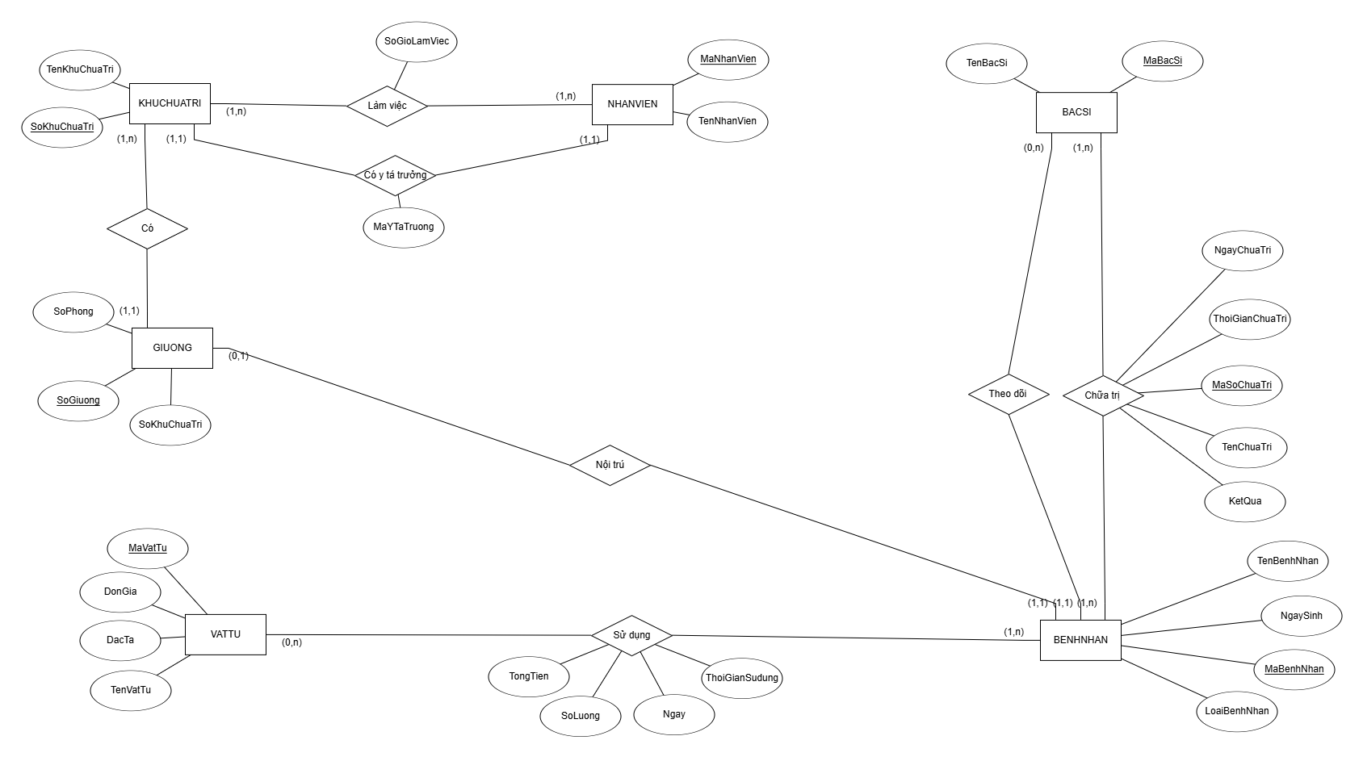
MÔ HÌNH ER

Slide 7
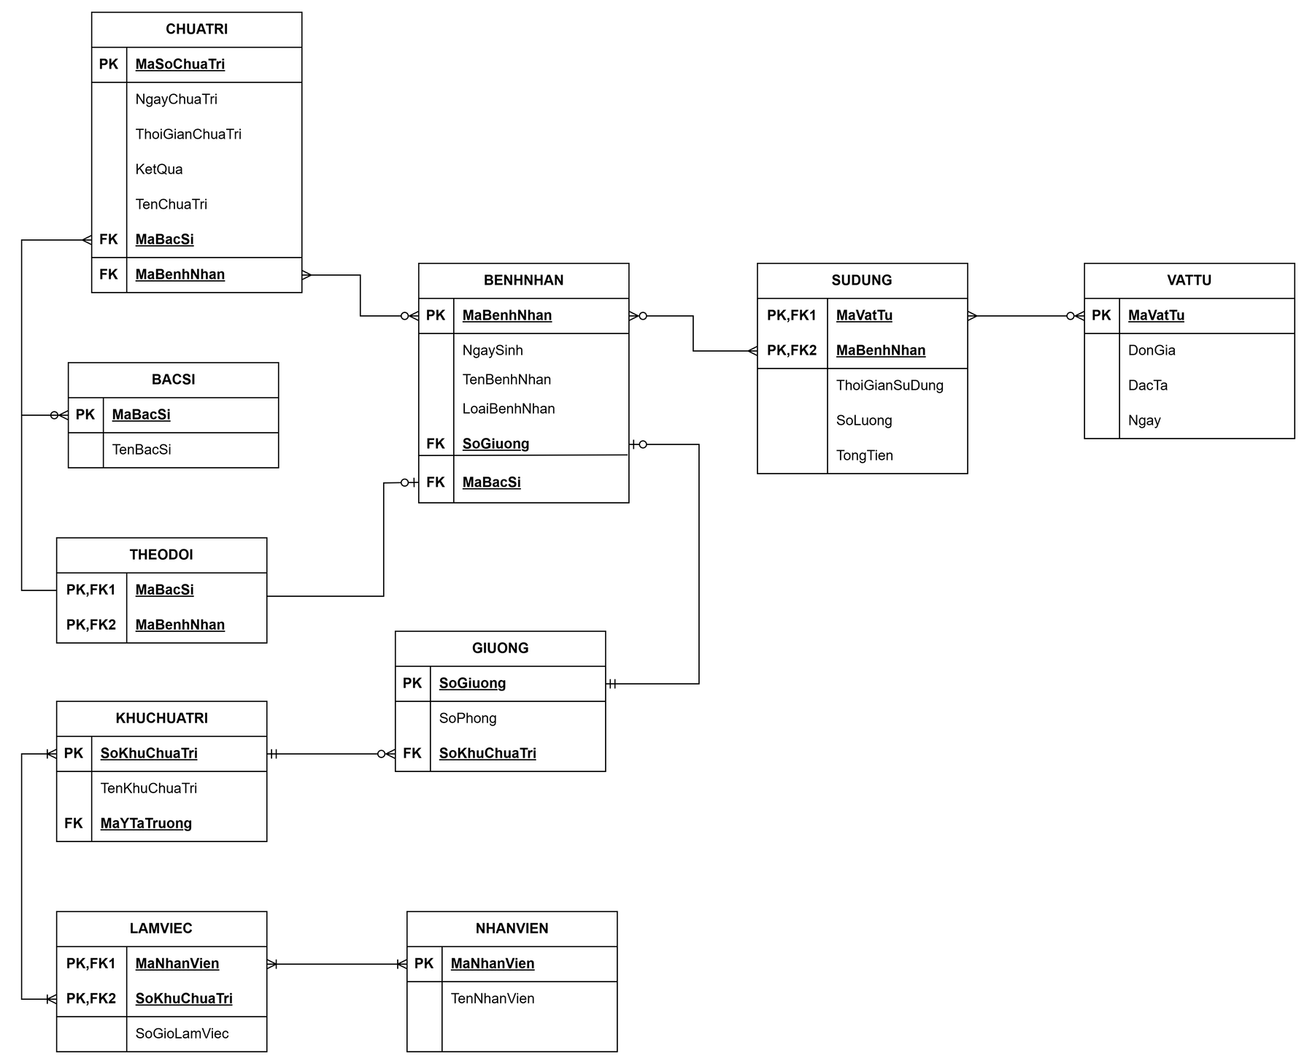
MÔ HÌNH ERD

Slide 8
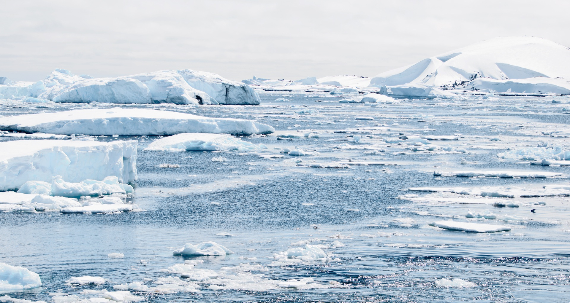
2.LƯỢC ĐỒ QUAN HỆ
KHUCHUATRI( SoKhuChuaTri, TenKhuChuaTri,#MaYTaTruong)
GIUONG (SoGiuong ,SoPhong, #SoKhuChuaTri)
NHANVIEN (MaNhanVien ,TenNhanVien)
LAMVIEC (#MaNhanVien, #SoKhuChuaTri ,SoGioLamViec)
BACSI (MaBacSi, TenBacSi)
BENHNHAN( MaBenhNhan, TenBenhNhan ,NgaySinh ,LoaiBenhNhan)
CHUATRI (MaSoChuaTri,# MaBenhNhan,# MaBacSi, ,TenChuaTri,NgayChuaTri,ThoiGianChuaTri ,KetQua)
THEODOI (#MaBenhNhan, #MaBacSi)
VATTU(MaVatTu, TenVatTu ,DacTa, DonGia)
SUDUNG (#MaBenhNhan, #MaVatTu, Ngay ,SoLuong, TongTien ,ThoiGianSuDung)
Ghi chú: gạch chân: khóa chính
#: khóa ngoại

Slide 9

3. Cài đặt CSDL - Tạo database trên SSMS, nhập dữ liệu
-- BENHNHAN
CREATE TABLE BENHNHAN (
MaBenhNhan INT PRIMARY KEY,
TenBenhNhan NVARCHAR(100),
NgaySinh DATE,
LoaiBenhNhan NVARCHAR(50))
-- VATTU
CREATE TABLE VATTU (
MaVatTu INT PRIMARY KEY,
TenVatTu NVARCHAR(100),
DacTa NVARCHAR(200),
DonGia MONEY)
-- TẠO DATABASE QLBV
CREATE DATABASE QLBV
GO
USE QLBV
-- NHANVIEN
CREATE TABLE NHANVIEN (
MaNhanVien INT PRIMARY KEY,
TenNhanVien NVARCHAR(100))
-- BACSI
CREATE TABLE BACSI (
MaBacSi INT PRIMARY KEY,
TenBacSi NVARCHAR(100))

Slide 10
3. Cài đặt CSDL - Tạo database trên SSMS, nhập dữ liệu
-- KHUCHUATRI
CREATE TABLE KHUCHUATRI (
SoKhuChuaTri INT PRIMARY KEY,
TenKhuChuaTri NVARCHAR(100),
MaYTaTruong INT,
CONSTRAINT FK_KHUCHUATRI_NHANVIEN
FOREIGN KEY (MaYTaTruong) REFERENCES NHANVIEN(MaNhanVien))
-- GIUONG
CREATE TABLE GIUONG (
SoGiuong INT PRIMARY KEY,
SoPhong INT,
SoKhuChuaTri INT,
CONSTRAINT FK_GIUONG_KHUCHUATRI
FOREIGN KEY (SoKhuChuaTri) REFERENCES KHUCHUATRI(SoKhuChuaTri))

Slide 11
3. Cài đặt CSDL - Tạo database trên SSMS, nhập dữ liệu
-- LAMVIEC
CREATE TABLE LAMVIEC (
MaNhanVien INT,
SoKhuChuaTri INT,
SoGioLamViec INT,
PRIMARY KEY (MaNhanVien, SoKhuChuaTri),
CONSTRAINT FK_LAMVIEC_NHANVIEN
FOREIGN KEY (MaNhanVien) REFERENCES NHANVIEN(MaNhanVien),
CONSTRAINT FK_LAMVIEC_KHUCHUATRI
FOREIGN KEY (SoKhuChuaTri) REFERENCES KHUCHUATRI(SoKhuChuaTri))
-- CHUATRI
CREATE TABLE CHUATRI (
MaSoChuaTri INT,
MaBenhNhan INT,
MaBacSi INT,
TenChuaTri NVARCHAR(100),
NgayChuaTri DATE,
ThoiGianChuaTri TIME,
KetQua NVARCHAR(200),
PRIMARY KEY (MaSoChuaTri, MaBenhNhan, MaBacSi),
CONSTRAINT FK_CHUATRI_BENHNHAN FOREIGN KEY (MaBenhNhan) REFERENCES BENHNHAN(MaBenhNhan),
CONSTRAINT FK_CHUATRI_BACSI FOREIGN KEY (MaBacSi) REFERENCES BACSI(MaBacSi))
-- THEODOI
CREATE TABLE THEODOI (
MaBenhNhan INT,
MaBacSi INT,
PRIMARY KEY (MaBenhNhan, MaBacSi),
CONSTRAINT FK_THEODOI_BENHNHAN FOREIGN KEY (MaBenhNhan) REFERENCES BENHNHAN(MaBenhNhan),
CONSTRAINT FK_THEODOI_BACSI FOREIGN KEY (MaBacSi) REFERENCES BACSI(MaBacSi))
-- SUDUNG
CREATE TABLE SUDUNG (
MaBenhNhan INT,
MaVatTu INT,
Ngay DATE,
SoLuong INT,
TongTien MONEY,
ThoiGianSuDung NVARCHAR(50),
PRIMARY KEY (MaBenhNhan, MaVatTu, Ngay),
CONSTRAINT FK_SUDUNG_BENHNHAN
FOREIGN KEY (MaBenhNhan) REFERENCES BENHNHAN(MaBenhNhan),
CONSTRAINT FK_SUDUNG_VATTU
FOREIGN KEY (MaVatTu) REFERENCES VATTU(MaVatTu))

Slide 12
3. Cài đặt CSDL - Tạo database trên SSMS, nhập dữ liệu
-- TẠO DỮ LIỆU BẢNG
INSERT INTO NHANVIEN VALUES (1, N'Nguyễn Văn A'), (2, N'Trần Thị B'), (3, N'Lê Văn C'), (4, N'Phạm Thị D'), (5, N'Đỗ Văn E')
-- BACSI
INSERT INTO BACSI VALUES
(201, N'BS. Nguyễn Khánh'),
(202, N'BS. Trần Hải'),
(203, N'BS. Lê Minh'),
(204, N'BS. Đặng Quân'),
(205, N'BS. Vũ Thắng')
-- BENHNHAN
INSERT INTO BENHNHAN VALUES
(101, N'Nguyễn Văn A', '1990-01-01', N'Nội trú'),
(102, N'Lê Thị B', '1985-02-15', N'Ngoại trú'),
(103, N'Trần Văn C', '1992-03-20', N'Nội trú'),
(104, N'Phạm Thị D', '1978-04-10', N'Nội trú'),
(105, N'Hoàng Thị E', '1995-07-22', N'Ngoại trú')
-- VATTU
INSERT INTO VATTU VALUES
(1, N'Thẻ bảo hiểm', N'Thẻ dùng trong điều trị', 100000),
(2, N'Ống tiêm', N'Ống tiêm y tế', 5000),
(3, N'Máy X-quang', N'Máy chụp X-quang', 20000000),
(4, N'Thuốc kháng sinh', N'Thuốc dùng trong điều trị bệnh', 30000),
(5, N'Kính mắt', N'Kính dùng cho bệnh nhân thị lực yếu', 150000)
-- KHUCHUATRI
INSERT INTO KHUCHUATRI VALUES (401, N'Khu A', 1), (402, N'Khu B', 2), (403, N'Khu C', 3), (404, N'Khu D', 4), (405, N'Khu E', 5)
-- GIUONG
INSERT INTO GIUONG VALUES (501, 101, 401), (502, 102, 402), (503, 103, 403), (504, 104, 404), (505, 105, 405)

Slide 13
3. Cài đặt CSDL - Tạo database trên SSMS, nhập dữ liệu
-- LAMVIEC
INSERT INTO LAMVIEC VALUES (1, 401, 40), (2, 402, 36), (3, 403, 30), (4, 404, 45), (5, 405, 50)
-- CHUATRI
INSERT INTO CHUATRI VALUES
(1, 101, 201, 'Chữa cảm cúm', '2025-05-01', '08:30:00', 'Khỏi'),
(2, 102, 202, 'Truyền dịch', '2025-05-02', '09:15:00', 'Cải thiện'),
(3, 103, 201, 'Khám nội tổng quát', '2025-05-03', '10:45:00', 'Đang theo dõi'),
(4, 104, 202, 'Khám tái bệnh', '2025-05-05', '14:00:00', 'Tốt'),
(5, 105, 203, 'Chữa viêm họng', '2025-05-06', '15:30:00', 'Đã khỏi')
-- THEODOI
INSERT INTO THEODOI VALUES
(101, 201),
(102, 202),
(103, 203),
(104, 204),
(105, 205)
-- SUDUNG
INSERT INTO SUDUNG VALUES
(101, 1, '2025-05-01', 2, 500000, '08:30:00'),
(102, 2, '2025-05-02', 1, 150000, '09:15:00'),
(103, 3, '2025-05-03', 3, 450000, '10:45:00'),
(104, 4, '2025-05-04', 1, 30000, '14:00:00'),
(105, 5, '2025-05-05', 4, 600000, '15:30:00')

Slide 14

4.Tự cho câu hỏi và trả lời 12 câu
2 truy vấn kết nối nhiều bảng
2 update
2 delete
2 group by
2 sub query
2 câu bất kì

Slide 15

NGÔ THỊ NGỌC TRÂM - 23677821
( Truy vấn kết nối nhiều bảng )Liệt kê tên bệnh nhân, bác sĩ điều trị, khu chữa trị và kết quả điều trị của bệnh nhân đã điều trị trong ngày 2025-05-01.
SELECT BN.TenBenhNhan, BS.TenBacSi,KCT.TenKhuChuaTri, CT.KetQua
FROM CHUATRI CT
JOIN BENHNHAN BN ON CT.MaBenhNhan = BN.MaBenhNhan
JOIN BACSI BS ON CT.MaBacSi = BS.MaBacSi
JOIN GIUONG G ON BN.MaBenhNhan = G.SoGiuong - 400
JOIN KHUCHUATRI KCT ON G.SoKhuChuaTri = KCT.SoKhuChuaTri
WHERE CT.NgayChuaTri = '2025-05-01'
KẾT QUẢ

Slide 16
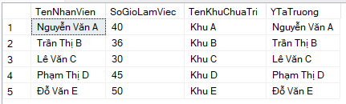
NGÔ THỊ NGỌC TRÂM - 23677821
( Truy vấn kết nối nhiều bảng ) Liệt kê nhân viên và số giờ làm việc của họ ở mỗi khu chữa trị, kèm tên khu và y tá trưởng.
SELECT NV.TenNhanVien, LV.SoGioLamViec, KC.TenKhuChuaTri, NV2.TenNhanVien AS YTaTruong
FROM LAMVIEC LV
JOIN NHANVIEN NV ON LV.MaNhanVien = NV.MaNhanVien
JOIN KHUCHUATRI KC ON LV.SoKhuChuaTri = KC.SoKhuChuaTri
JOIN NHANVIEN NV2 ON KC.MaYTaTruong = NV2.MaNhanVien
KẾT QUẢ

Slide 17
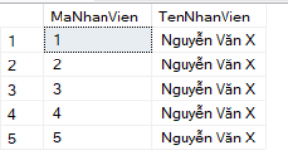
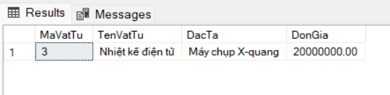
NGÔ THỊ NGỌC TRÂM - 23674111
( UPDATE ): Cập nhật tên của các nhân viên là y tá trưởng (MaYTaTruong) của các khu chữa trị có số khu (SoKhuChuaTri) lớn hơn 3 thành "Nguyễn Văn X".
UPDATE NHANVIEN
SET TenNhanVien = N'Nguyễn Văn X'
WHERE MaNhanVien IN (
SELECT MaYTaTruong
FROM KHUCHUATRI
WHERE SoKhuChuaTri > 3
)
(UPDATE) :Cập nhật TenVatTu thành 'Nhiệt kế điện tử' cho vật tư có MaVatTu = 3
UPDATE VATTU
SET TenVatTu = N'Nhiệt kế điện tử'
WHERE MaVatTu = 3

Slide 18
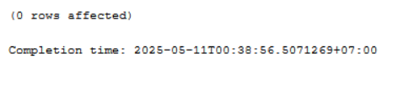
NGUYỄN LÊ HỒNG KIỀU - 23682791
(DELETE)Xóa tất cả bệnh nhân ngoại trú đã được chữa trị và có kết quả là “Đã khỏi”.
DELETE FROM CHUATRI
WHERE MaBenhNhan IN (
SELECT MaBenhNhan
FROM BENHNHAN
WHERE LoaiBenhNhan = N'Ngoại trú')
AND KetQua = N'Đã khỏi'

Slide 19
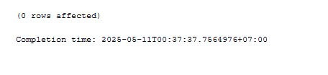
VŨ THỊ QUỲNH TRANG - 23700581
Câu DELETE – Xoá vật tư có đơn giá dưới 5.000 và chưa từng được sử dụng
DELETE FROM VATTU
WHERE DonGia < 5000
AND MaVatTu NOT IN (
SELECT MaVatTu FROM SUDUNG)

Slide 20
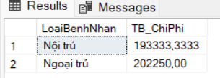
NGUYỄN LÊ HỒNG KIỀU - 23682791
(GROUP BY )Tính chi phí trung bình vật tư sử dụng theo từng loại bệnh nhân (nội trú/ngoại trú), chỉ xét những bệnh nhân có tổng chi phí sử dụng > 20,000.
SELECT BN.LoaiBenhNhan, AVG(SD.TongTien) AS TB_ChiPhi
FROM BENHNHAN BN
JOIN SUDUNG SD ON BN.MaBenhNhan = SD.MaBenhNhan
GROUP BY BN.LoaiBenhNhan
HAVING SUM(SD.TongTien) > 20000

Slide 21
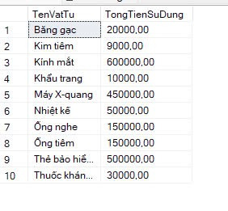
VŨ THỊ QUỲNH TRANG - 23700581
Câu GROUP BY – Tính tổng tiền vật tư từng loại vật tư
SELECT VT.TenVatTu, SUM(SD.TongTien) AS TongTienSuDung
FROM VATTU VT
JOIN SUDUNG SD ON VT.MaVatTu = SD.MaVatTu
GROUP BY VT.TenVatTu

Slide 22
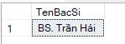
NGUYỄN THỊ NGỌC ÁNH-23700721
(Sub query )Tìm tên bác sĩ có số lần chữa trị nhiều nhất
SELECT TenBacSi
FROM BACSI
WHERE MaBacSi = (
SELECT TOP 1 MaBacSi
FROM CHUATRI
GROUP BY MaBacSi
ORDER BY COUNT(*) DESC)

Slide 23
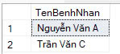
NGUYỄN THỊ NGỌC ÁNH-23700721
( Sub query ) Liệt kê tên bệnh nhân đã sử dụng vật tư có đơn giá trên 100,000.
SELECT TenBenhNhan
FROM BENHNHAN
WHERE MaBenhNhan IN (
SELECT DISTINCT MaBenhNhan
FROM SUDUNG SD
JOIN VATTU VT ON SD.MaVatTu = VT.MaVatTu
WHERE VT.DonGia > 100000
)

Slide 24
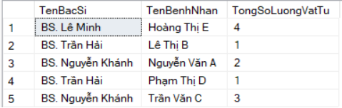
NGÔ THỊ NGỌC TRÂM - 23674111
( Bất kỳ ) Liệt kê tên các bác sĩ, tên bệnh nhân và số lượng vật tư đã sử dụng trong quá trình điều trị
SELECT BACSI.TenBacSi, BENHNHAN.TenBenhNhan, SUM(SUDUNG.SoLuong) AS TongSoLuongVatTu
FROM SUDUNG
JOIN BENHNHAN ON SUDUNG.MaBenhNhan = BENHNHAN.MaBenhNhan
JOIN CHUATRI ON BENHNHAN.MaBenhNhan = CHUATRI.MaBenhNhan
JOIN BACSI ON CHUATRI.MaBacSi = BACSI.MaBacSi
GROUP BY BACSI.TenBacSi, BENHNHAN.TenBenhNhan;

Slide 25
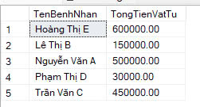
NGUYỄN THỊ NGỌC ÁNH-23700721
( Bất kỳ ) Cho biết tổng tiền vật tư mà mỗi bệnh nhân đã sử dụng.
SELECT
BN.TenBenhNhan,
SUM(SD.TongTien) AS TongTienVatTu
FROM SUDUNG SD
JOIN BENHNHAN BN ON SD.MaBenhNhan = BN.MaBenhNhan
GROUP BY BN.TenBenhNhan

Slide 26

Phần 2 - BÀI TẬP CHUẨN HÓA CSDL

Slide 27
NGUYỄN THỊ NGỌC ÁNH-23700721
Câu 1: a) Tìm tập phụ thuộc hàm tối thiểu (tập phủ tối thiểu của F)
Bước 1: Tách vế phải thành từng thuộc tính đơn
markdown
Sao chép mã
F1:
1. TENTAU → LOAITAU
2. MACHUYEN → TENTAU
3. MACHUYEN → LUONGHANG
4. TENTAU, NGAY → BENCANG
5. TENTAU, NGAY → MACHUYEN
Bước 2: Loại bỏ các phụ thuộc dư thừa (nếu có)
Xét TENTAU → LOAITAU
Không thể suy ra LOAITAU từ các phụ thuộc còn lại nếu bỏ nó ⇒ giữ lại.
Xét MACHUYEN → TENTAU và MACHUYEN → LUONGHANG
Cả hai là phụ thuộc đơn lẻ không thể suy ra từ các phụ thuộc còn lại ⇒ giữ lại.
Xét TENTAU, NGAY → BENCANG và TENTAU, NGAY → MACHUYEN
Cả hai cũng là độc lập, không thể rút gọn vế trái hơn nữa ⇒ giữ lại.
Vậy tập phụ thuộc tối thiểu là:
Fmin = {
1.TENTAU → LOAITAU
2.MACHUYEN → TENTAU
3.MACHUYEN → LUONGHANG
4.TENTAU, NGAY → BENCANG
5.TENTAU, NGAY → MACHUYEN
}
Câu 1: Cho lược đồ CSDL
Q(TENTAU,LOAITAU,MACHUYEN,LUONGHANG,BENCANG,NGAY)
F={TENTAU → LOAITAU
MACHUYEN → TENTAU, LUONGHANG
TENTAU,NGAY → BENCANG, MACHUYEN}
a) Hãy tìm tập phủ tối thiểu của F
b) Tìm tất cả các khóa của Q

Slide 28
NGUYỄN THỊ NGỌC ÁNH-23700721
b) Tìm tất cả các khóa của Q
Tập thuộc tính: Q = {TENTAU, LOAITAU, MACHUYEN, LUONGHANG, BENCANG, NGAY}
Ta cần tìm tập con X ⊆ Q sao cho X⁺ = Q và không có tập con nhỏ hơn của X cũng có tính chất này.
Thử với {TENTAU, NGAY}
Tính bao đóng:
{TENTAU, NGAY}⁺ = {TENTAU, NGAY}
→ từ 4: TENTAU, NGAY → BENCANG → thêm BENCANG
→ từ 5: TENTAU, NGAY → MACHUYEN → thêm MACHUYEN
→ từ 2: MACHUYEN → TENTAU (đã có)
→ từ 3: MACHUYEN → LUONGHANG → thêm LUONGHANG
→ từ 1: TENTAU → LOAITAU → thêm LOAITAU
→ {TENTAU, NGAY}⁺ = {TENTAU, NGAY, BENCANG, MACHUYEN, LUONGHANG, LOAITAU} = Q
Vậy {TENTAU, NGAY} là khóa.
Thử xem có khóa nào khác không?
Thử {MACHUYEN, NGAY}
Tính bao đóng:
{MACHUYEN, NGAY}
→ MACHUYEN → TENTAU → thêm TENTAU
→ MACHUYEN → LUONGHANG
→ TENTAU → LOAITAU
→ TENTAU, NGAY → BENCANG, MACHUYEN
→ Có: MACHUYEN, NGAY, TENTAU, LOAITAU, LUONGHANG, BENCANG → đầy đủ
{MACHUYEN, NGAY} cũng là khóa
Thử xem nhỏ hơn được không? Ví dụ: {MACHUYEN}⁺ ?
MACHUYEN → TENTAU, LUONGHANG
TENTAU → LOAITAU
→ nhưng thiếu NGAY → không thể có BENCANG
Không phải khóa
{TENTAU}⁺ ?
TENTAU → LOAITAU
→ thiếu MACHUYEN, LUONGHANG, BENCANG, NGAY →không đủ
Tập tất cả các khóa của Q là:
{TENTAU, NGAY}
{MACHUYEN, NGAY}
Câu 1: Cho lược đồ CSDL
Q(TENTAU,LOAITAU,MACHUYEN,LUONGHANG,BENCANG,NGAY)
F={TENTAU → LOAITAU
MACHUYEN→TENTAU, LUONGHANG
TENTAU,NGAY→BENCANG, MACHUYEN}
a) Hãy tìm tập phủ tối thiểu của F
b) Tìm tất cả các khóa của Q

Slide 29
NGÔ THỊ NGỌC TRÂM - 23674111
-Tìm Y⁺
Y⁺ = {C, G}⁺
Y₀ = G
Xét AB → C: không thỏa mãn
Xét C → A thỏa mãn nên Y₁ = CG ∪ A = ACG
Xét BC → D: không thỏa mãn
Xét ACD → B: không thỏa mãn
Xét D → EG: không thỏa mãn
Xét BE → C: không thỏa
Xét CG → BD thỏa mãn nên Y₂ = ACG ∪ BD = ABCDG
Xét CE → AG: không thỏa mãn
Lặp lại lần 2
Xét AB → C: đã thỏa mãn
Xét C → A: đã thỏa mãn
Xét BC → D: đã thỏa mãn
Xét ACD → B: đã thỏa mãn
Xét D → EG thỏa mãn nên Y₃ = ABCDG ∪ EG = ABCDEG
Xét BE → C: đã thỏa mãn
Xét CG → BD: đã thỏa mãn
Xét CE → AG: đã thỏa mãn
Kết thúc
Vậy Y⁺ = {C, G}⁺ = {A, B, C, D, E, G}
Câu 2/ Q(A,B,C,D,E,G)
Cho F={AB→C;C→A;BC→D;ACD→B;D→EG;BE→C;CG→BD;CE → AG} X={B,D},
X⁺=?
Y={C,G}, Y⁺=?
Giải :
-Tìm X⁺
X⁺ = {BD}⁺
X₀ = BD
Xét AB → C: không thỏa mãn
Xét C → A: không thỏa mãn
Xét BC → D: không thỏa mãn
Xét ACD → B: không thỏa mãn
Xét D → EG thỏa mãn nên X₁ = BD ∪ EG = BDEG
Xét BE → C thỏa mãn nên X₂ = BDEG ∪ C = BCDEG
Xét CG → BD đã thỏa mãn
Xét CE → AG thỏa mãn nên X₃ = BCDEG ∪ AG = ABCDEG
Kết thúc
Vậy X⁺ = {BD}⁺ = {A, B, C, D, E, G}

Slide 30
NGUYỄN LÊ HỒNG KIỀU- 23682791
Câu 3/ cho lược đồ quan hệ Q và tập phụ thuộc hàm F
b) F={AB→C;B→D;CD→E;CE→GH;G→A} chứng minh rằng AB → E; AB → G
1.Chứng minh AB → E
Bước 1: AB → C (đề cho)(1)
Bước 2: B → D (đề cho)(2)
Từ (1) và (2) suy ra AB → CD (Theo Hợp)
Bước 3: AB → CD và CD → E suy ra AB → E (Theo Bắc cầu)
2. Chứng minh AB → G
Bước 1: AB → C (đề cho)
Bước 2: AB → E (vừa chứng minh ở trên)
Bước 3: AB → CE (Theo Hợp)
Bước 4: AB → CE và CE → GH suy ra AB → GH (Theo Bắc cầu)
Bước 5: AB → GH suy ra AB → G (Theo Tách)
a) F={AB→E;AG→I;BE→I;E→G;GI→ H} chứng minh rằng AB → GH.
Bước 1: AB → E (đề cho)(1)
Bước 2: E → G (đề cho)(2)
Từ (1) và (2) suy ra AB → G (theo Bắc cầu)
Bước 3: AB → G (từ bước 2)
A có trong AB và AG→I suy ra AB → I (Theo Bổ sung)
Bước 4: AB → G và AB → I ⇒ AB → GI (Theo Hợp)
Bước 5: AB → GI và GI → H ⇒ AB → H (Theo Bắc cầu)
Bước 6: AB → G và AB → H ⇒ AB → GH (Theo Hợp)

Slide 31
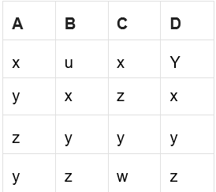
NGÔ THỊ NGỌC TRÂM - 23677821
Xét từng phụ thuộc:
1. A → B
- Không thỏa vì t2[A]=t4[A]= y nhưng t2[B] ≠ t4[B] (x≠z)
2. A → C
- Không thỏa vì t2[A]=t4[A]= y nhưng t2[C] ≠ t4[C] (z≠w)
3. B → A
- Thỏa vì các giá trị B trong r khác nhau nên không có mâu thuẫn
4. C → D
- Thỏa vì các giá trị C trong r khác nhau nên không có mâu thuẫn
5. D → C
- Thỏa vì các giá trị D trong r khác nhau nên không có mâu thuẫn
6. D → A
- Thỏa vì các giá trị D trong r khác nhau nên không có mâu thuẫn
Vậy các PTH không thỏa: A → B, A → C
Câu 4/ Cho quan hệ r
Giải
Trong các phụ thuộc hàm sau đây,
PTH nào không thỏa
A → B; A → C; B → A; C → D; D → C; D → A

Slide 32
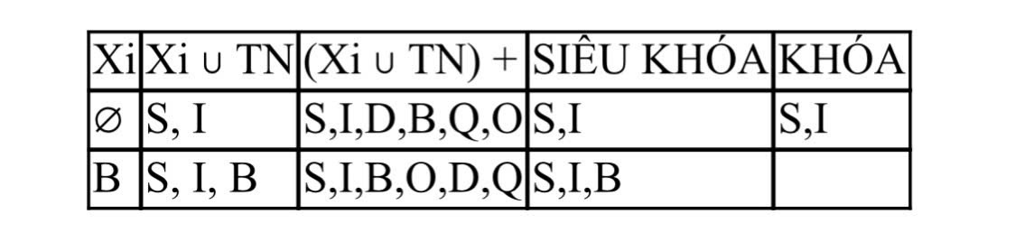

VŨ THỊ QUỲNH TRANG - 23700581
Câu 5/ Hãy tìm tất cả các khóa của lược đồ quan hệ sau:
Q(BROKER, OFFICE, STOCK, QUANTITY, INVESTOR, DIVIDEND) (viết tắt: B, O, S, Q, I, D)
Tập phụ thuộc hàm F gồm:
1. S → D
2. I → B
3. I, S → Q
4. B → O
Giải:
TN: {S,I}
TG: {B}
Bảng xác định bao đóng, siêu khóa, khóa:
=> Kết luận: Tập {I,S} là khóa tối thiểu của lược đồ.

Slide 33
VŨ THỊ QUỲNH TRANG - 23700581
Câu 6/ Xét lược đồ quan hệ và tập phụ thuộc dữ liệu
Q = (C, T, H, R, S, G)
f = {f1 : C → T ; f2 : HR → C ; f3 :HT → R ; f4 :CS → G ; f5 : HS → R}
Tìm phủ tối thiểu của f
→ Giữ nguyên CS → G
Xét HS → R
H⁺ (f - {HS → R}) = H không chứa R → H không dư
S⁺ (f - {HS → R}) = S không chứa R → S không dư
→ Giữ nguyên HS → R
Kết luận: Không có thuộc tính dư ở vế trái nào → Tập phụ thuộc không thay đổi
Bước 3: Loại phụ thuộc hàm dư
(K xét PTH có vế phải chỉ xuất hiện 1 lần )
Xét HT → R
f' = f - {HT → R} = {C → T, HR → C, CS → G, HS → R}
HT⁺ = {H, T} → Không suy ra được R
→ Giữ lại HT → R
Xét HS → R
f' = f - {HS → R} = {C → T, HR → C, HT → R, CS → G}
HS⁺ = {H, S} → Không suy ra được R
→ Giữ lại HS → R
Kết luận: Không có phụ thuộc hàm nào dư →
Tập f là phủ tối thiểu
vậy f = {C → T ; HR → C ; HT → R ; CS → G ; HS → R}
B1: Phân rã vế phải của các phụ thuộc hàm
( vế phải mỗi PTH đều có một thuộc tính → giữ nguyên)
f = {C → T ; HR → C ; HT → R ; CS → G ; HS → R}
B2: Loại thuộc tính dư ở vế trái
C → T ( không xét vì vế trái có 1 thuộc tính )
Xét HR → C
H⁺ (f - {HR → C}) = H không chứa C → H không dư
R⁺ (f - {HR → C}) = R không chứa C → R không dư
→ Giữ nguyên HR → C
Xét HT → R
H⁺ (f - {HT → R}) = H không chứa R → H không dư
T⁺ (f - {HT → R}) = T không chứa R → T không dư
→ Giữ nguyên HT → R
Xét CS → G
C⁺ (f - {CS → G}) = {C, T} không chứa G → C không dư
S⁺ (f - {CS → G}) = S không chứa G → S không dư

Slide 34
NGUYỄN LÊ HỒNG KIỀU- 23682791
Câu 7/ Q(A,B,C,D,E,H)
F={A → E; C → D; E → DH}
Chứng minh K={A,B,C} là khóa duy nhất của Q
Bước 1: Chứng minh {A, B, C} là khóa
Tính ABC+ = {A, B, C}
A → E ⇒ thêm E vào: ABC+ = {A, B, C, E}
ABC+ = {A, B, C, E, D}
C → D ⇒ thêm D vào:
ABC+ = {A, B, C, E, D}
E → DH ⇒ E cho D (đã có), thêm H vào:
ABC+ = {A, B, C, D, E, H}
-> (ABC)+ = {A, B, C, D, E, H} = toàn bộ thuộc tính trong Q
Vậy {A, B, C} là siêu khóa.
Bước 2: Chứng minh tối thiểu
Thử AC+:
AC+ = {A, C}
A → E ⇒ AC+ = {A, C, E}
C → D ⇒ AC+ = {A, C, E, D}
E → DH ⇒ đã có D, thêm H ⇒ AC+ = {A, C, E, D, H}
→ Thiếu B ⇒ không đủ → AC không là khóa
Thử AB+:
AB+ = {A, B}
A → E ⇒ AB+ = {A, B, E}
E → DH ⇒ AB+ = {A, B, E, D, H}
→ Thiếu C ⇒ không đủ → AB không là khóa
Thử BC+:
BC+ = {B, C}
C → D ⇒ BC+ = {B, C, D}
→ Không có A, nên không có E, H ⇒ không đủ → BC không là khóa

Slide 35
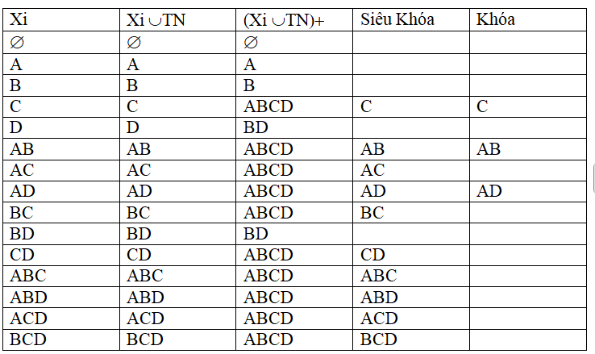
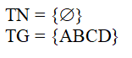
NGÔ THỊ NGỌC TRÂM - 23677821
Câu 8/ Q(A,B,C,D)
F={AB→C; D→B; C→ABD}
Hãy tìm tất cả các khóa của Q
Giải
Ta Có:
- AC, BC,CD không phải là khóa vì không tối thiểu
Vậy tất cả các khóa của Q là: {C, AB, AD}

Slide 36
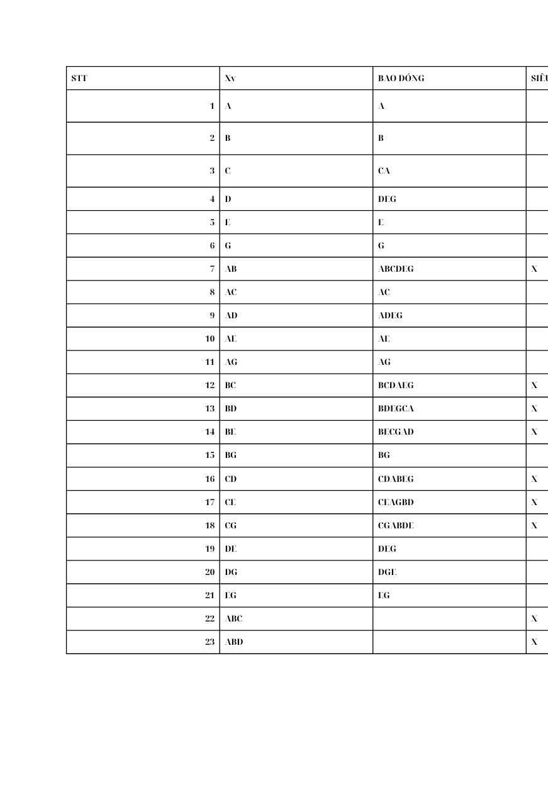
NGUYỄN THỊ NGỌC ÁNH-23700721
Câu 9/ Q(A,B,C,D,E,G)
F={AB→C;C→A;BC→D;ACD→B;D→EG;BE→C;CG→BD;CE→G} Hãy tìm tất cả các khóa của Q.
Trái = {A, B, C, D, E, G}
Phải = {C, A, D, B, E, G}
Tập nguồn = Trái – Phải ∪ {Các phần tử có trong Q mà không có trong F} = ∅
Tập trung gian = Trái ∩ Phải = {A, B, C, D, E, G}
Xét tất cả các tập con của Q có thể là khóa

Slide 37
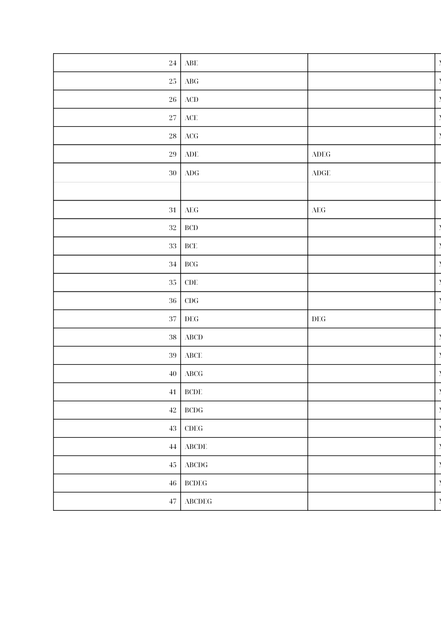
NGUYỄN THỊ NGỌC ÁNH-23700721
Câu 9:
Trái = {A, B, C, D, E, G}
Phải = {C, A, D, B, E, G}
Tập nguồn = Trái – Phải ∪ {Các phần tử có trong Q mà không có trong F} = ∅
Tập trung gian = Trái ∩ Phải = {A, B, C, D, E, G}
Xét tất cả các tập con của Q có thể là khóa
Kết quả: lược đồ Q có 7 khóa là: AB, BC, BD, BE, CD, CE, CG

Slide 38
NGÔ THỊ NGỌC TRÂM - 23677821
Câu 10/ Xác định phủ tối thiểu của tập phụ thuộc hàm sau:
a) Q(A,B,C,D,E,G),
F={AB→C;C→A;BC→D;ACD→B;D→EG;BE→C;CG→BD;CE→AG}
b) Q(A,B,C)
F={A→B,A→C,B→A,C→A,B→C}
Giải
a) Q(A,B,C,D,E,G),
F={AB→C;C→A;BC→D;ACD→B;D→EG;BE→C;CG→BD;CE→AG}
Bước 1: Phân rã vế phải:
F1​={AB→C;C→A;BC→D;ACD→B;D→E;D→G;BE→C;CG→B;CG→D;CE→A;CE→G}
Bước 2: Loại bỏ thuộc tính dư thừa ở vế trái:
* Xét AB→C:
- Nếu bỏ A: {B}F1+​={B}, không chứa C => A không dư thừa.
- Nếu bỏ B: {A}F1+​={A}, không chứa C => B không dư thừa.
Vậy AB→C giữ nguyên.
* Xét BC→D:
- Nếu bỏ B: {C}F1+​={C,A}, không chứa D => B không dư thừa.
- Nếu bỏ C: {B}F1+​={B}, không chứa D => C không dư thừa.
Vậy BC→D giữ nguyên.
* Xét ACD→B:
- Nếu bỏ A: {CD}F1+​={C,D,E,G,B}, chứa B => A dư thừa. Loại bỏ A
Vậy thay ACD→B bằng CD→B.

Slide 39
NGÔ THỊ NGỌC TRÂM - 23677821
F2​={AB→C;C→A;BC→D;ACD→B;D→E;D→G;BE→C;CG→B;CG→D;CE→A;CE→G}
** Xét CD→B:
- Nếu bỏ C: {D}F2+​={D,E,G}, không chứa B => C không dư thừa.
- Nếu bỏ D: {C}F2+​={C,A}, không chứa B => D không dư thừa.
Vậy sau khi loại bỏ A, ta có CD→B.
* Xét CG→B:
Nếu bỏ C: {G}F2+​={G}, không chứa B => C không dư thừa.
Nếu bỏ G: {C}F2+​={C,A}, không chứa B => G không dư thừa.
Vậy CG→B giữ nguyên.
* Xét CE→A:
Nếu bỏ C: {E}F2+​={E}, không chứa A => C không dư thừa.
Nếu bỏ E: {C}F2+​={C,A}, chứa A => E dư thừa.
Vậy thay CE→A bằng C→A.
F3={AB→C;C→A;BC→D;CD→B;D→E;D→G;BE→C;CG→B;CG→D;C→A;CE→G}
Loại bỏ phụ thuộc hàm trùng lặp: F3={AB→C;C→A;BC→D;CD→B;D→E;D→G;BE→C;CG→B;CG→D;CE→G}
Bước 3: Loại bỏ phụ thuộc hàm dư thừa:
Xét AB→C khỏi F3​: {AB}F3−{AB→C}+​={A,B}, không chứa
C => AB→C không dư thừa.
Xét C→A khỏi F3​: {C}F3−{C→A}+​={C,D,E,G,B}, không chứa
A => C→A không dư thừa.
Xét BC→D khỏi F3​: {BC}F3−{BC→D}+​={B,C,A}, không chứa
D =>BC→D không dư thừa.

Slide 40
NGÔ THỊ NGỌC TRÂM - 23677821
Xét CD→B khỏi F3​: {CD}F3−{CD→B}+​={C,D,E,G,A,B}, chứa
B => CD→B dư thừa. Loại bỏ
F4={AB→C;C→A;BC→D;D→E;D→G;BE→C;CG→B;CG→D;CE→G}
Xét D→E khỏi F4​: {D}F4−{D→E}+​={D,G}, không chứa
E => D→E không dư thừa.
Xét D→G khỏi F4​: {D}F4−{D→G}+​={D,E}, không chứa
G => D→G không dư thừa.
Xét BE→C khỏi F4​: {BE}F4−{BE→C}+​={B,E}, không chứa
C => BE→C không dư thừa.
Xét CG→B khỏi F4​: {CG}F4−{CG→B}+​={C,G,D,E,G,A}, không chứa
B => CG→B không dư thừa.
Xét CG→D khỏi F4​: {CG}F4−{CG→D}+​={C,G,B,A,D,E}, chứa
D => CG→D dư thừa. Loại bỏ.
F5={AB→C;C→A;BC→D;D→E;D→G;BE→C;CG→B;CE→G}
Xét CE→G khỏi F5​: {CE}F5−{CE→G}+​={C,E,A,D}, không chứa
G =>CE→G không dư thừa.
Kết luận: Phủ tối thiểu của F là {AB→C;C→A;BC→D;D→E;D→G;BE→C;CG→B;CE→G}

Slide 41
NGÔ THỊ NGỌC TRÂM - 23677821
b) Q(A,B,C)
F={A→B,A→C,B→A,C→A,B→C}
Bước 1: Phân rã vế phải:
Tất cả các phụ thuộc hàm trong F đã có vế phải là một thuộc tính đơn lẻ. Do đó, bước này không cần thực hiện. F1​={A→B,A→C,B→A,C→A,B→C}
Bước 2: Loại bỏ thuộc tính dư thừa ở vế trái:
Tất cả các phụ thuộc hàm trong F1 đều có vế trái là một thuộc tính đơn lẻ. Do đó, không có thuộc tính dư thừa ở vế trái để loại bỏ. F2​={A→B,A→C,B→A,C→A,B→C}
Bước 3: Loại bỏ các phụ thuộc hàm dư thừa:
Xét từng phụ thuộc hàm trong F2​:
Xét A→B: Tính {A}F2​−{A→B}+​={A,C}. Không chứa B. => A→B không dư thừa.
Xét A→C: Tính {A}F2​−{A→C}+​={A,B,C}. Chứa C. => A→C dư thừa. Loại bỏ A→C.
Tập phụ thuộc hàm còn lại: F3​={A→B,B→A,C→A,B→C}
Xét B→A: Tính {B}F3​−{B→A}+​={B,C,A}. Chứa A. => B→A dư thừa. Loại bỏ B→A. Tập phụ thuộc hàm còn lại:
F4 ={A→B,C→A,B→C}
Xét C→A: Tính {C}F3​−{C→A}+​={C}. Không chứa A. => C→A không dư thừa.
Xét B→C: Tính {B}F3​−{B→C}+​={B}. Không chứa C. => B→C không dư thừa.
Kết luận: Phủ tối thiểu của F là {A→B;C→A;B→C}​

Slide 42
NGUYỄN THỊ NGỌC ÁNH-23700721
a) Q1(ABCDEGH)
F₁={A→ H,AB→C,BC→D;G→B}
Xét từng phụ thuộc:
A → H Không thể suy từ cái nào khác ⇒ giữ.
AB → C ,kiểm tra A hoặc B có thể suy ra C hay không ( A → H, G → B, BC → D ) Không suy ra C ⇒ giữ.
BC → D Không thể loại vì không có cách nào khác suy ra D ⇒ giữ.
G → B Độc lập ⇒ giữ.
=> Phủ tối thiểu F1: {A→ H,AB→C,BC→D;G→B}
b) Q2(ABCSXYZ)
F₂={S→A;AX→B;S→B;BY→C;CZ→X}
S→A, AX→B ⇒ S→A và A→B suy ra S→B
Vậy S→B là dư thừa => Loại S→B
=> Phủ tối thiểu F2 = {S→A; AX→B; BY→C; CZ→X}
Câu 11/ Xác định phủ tối thiểu của các tập phụ thuộc hàm sau:
a) Q1(ABCDEGH)
F₁={A→ H,AB→C,BC→D;G→B}
b)Q2(ABCSXYZ)
F₂={S→A;AX→B;S→B;BY→C;CZ→X}

Slide 43
NGUYỄN THỊ NGỌC ÁNH-23700721
c) Q3(ABCDEGHIJ)
F₃={BG→D;G→J;AI→C;CE→H;BD→G;JH→A; D→I }
Loại phụ thuộc dư.
- BG → D, G → J, AI → C, CE → H, BD → G, JH → A, D → I
Không có phụ thuộc nào có thể được suy ra từ các cái khác ⇒ giữ nguyên
Rút gọn vế trái
BG → D: bỏ B hoặc G đều không đủ ⇒ giữ
AI → C: không rút được
BD → G: không rút được
JH → A: không rút được
Phủ tối thiểu F₃:
{ BG → D, G → J, AI → C, CE → H, BD → G, JH → A, D → I }
d) Q4(ABCDEGHIJ)
F₄={BH→I;GC→A;I→J;AE→G;D→B;I→H}
Loại bỏ phụ thuộc dư:
I → H, I → J ⇒ không cái nào suy được từ cái kia
AE → G sinh G, độc lập
Tất cả đều giữ lại
Rút gọn vế trái:
BH → I: bỏ B hoặc H đều không đủ ⇒ giữ
GC → A, AE → G: không rút được
Phủ tối thiểu F₄⁺:
{ BH → I, GC → A, I → J, AE → G, D → B, I → H }
Câu 11/ Xác định phủ tối thiểu của các tập phụ thuộc hàm sau:
c)Q3(ABCDEGHIJ)
F₃={BG→D;G→J;AI→C;CE→H;BD→G;JH→A; D→I }
d)Q4(ABCDEGHIJ)
F₄={BH→I;GC→A;I→J;AE→G;

Slide 44
NGÔ THỊ NGỌC TRÂM - 23674111
I Bài tập tổng hợp
Câu 1/ Cho biết dạng chuẩn của các lược đồ quan hệ sau:
a)
Q(ABCDEG);
F={A→BC, C→DE, E→G}
b)
Q(ABCDEGH);
F={C→AB, D→E, B→G}
c)
Q(ABCDEGH)
F={A→BC, D→E, H→G}
d)
Q(ABCDEG);
F={AB→C, C→B, ABD→E, G→A}
e)
Q(ABCDEGHI);
F={AC→B,BI→ACD,ABC→D,H→I,ACE→BCG,CG→AE}

Slide 45
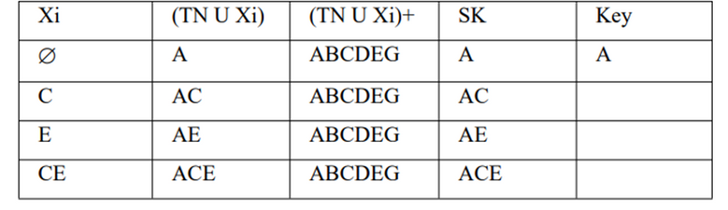
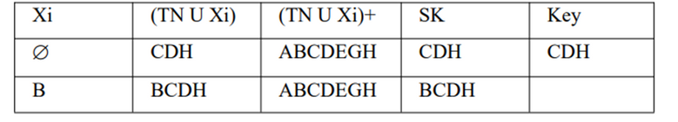
NGÔ THỊ NGỌC TRÂM - 23674111
a> Q(ABCDEG); F={A→BC, C→DE,E→G}
Ta có
TG = {CE}
TN = {A}
-Xét 1NF: Q ở dạng 1NF vì các thuộc tính đều mang giá trị nguyên tố.
-Xét 2NF: Q ở dạng 2NF vì lược đồ chỉ có 1 khóa chính là A, nên mọi thuộc tính đều phụ thuộc đầy đủ vào khóa
-Xét 3NF : Vì vế trái C, E không phải là siêu khóa và vế phải D, E, G cũng không phải thuộc tính khóa nên Q không đạt chuẩn 3NF
Vậy Q chỉ đạt chuẩn 2NF
b>Q(ABCDEGH); F={C→AB, D→E, B→G}
TN = {CDH} TG = {B}
-Xét 1NF: Q ở dạng 1NF vì các thuộc tính đều mang giá trị nguyên tố.
-Xét 2NF: Q không ở dạng 2NF vì có D−>E và C−>AB mà vế phải chứa phần tử không phải khóa => Không đạt chuẩn 2
Vậy Q chỉ đạt chuẩn 1
c) Q(ABCDEGH) F={A→BC, D→E, H→G}
Ta có :
TN ={ADH}
TG = {∅}

Slide 46
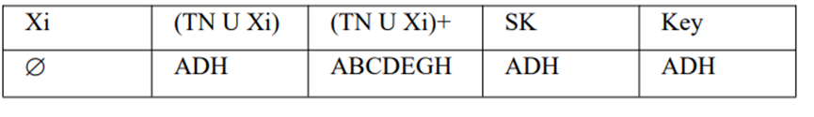
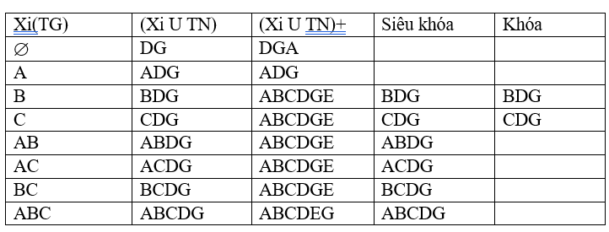
NGÔ THỊ NGỌC TRÂM - 23674111
-Xét 1NF: Q ở dạng 1NF vì các thuộc tính đều mang giá trị nguyên tố.
-Xét 2NF: Q không ở dạng 2NF vì A−>BC, D−>E ,H−>G có vế phải chứa các phần tử không phải khóa => Không đạt chuẩn 2
Vậy Q chỉ đạt chuẩn 1
d) Q(ABCDEG); F={AB →C; C →B; ABD →E;G →A}
TN ={DG}
TG ={ABC}
-Xét 1NF: Q ở dạng 1NF vì các thuộc tính đều mang giá trị nguyên tố.
-Xét 2NF: Q không ở dạng 2NF vì thuộc tính không khóa A phụ thuộc bộ phận vào một phần của khóa BDG và CDG thông qua phụ thuộc hàm G → A.
Vậy Q chỉ đạt chuẩn 1
e) Q(ABCDEGHI); F={AC →B; BI →ACD; ABC →D; H →I; ACE →BCG, CG →AE}
Xét tập thuộc tính CHG, BGH, BEH
ta có CHG+ = ABCDEGHI = Q
BHG+ = ABCDEGHI = Q
BEH+ = ABCDEGHI = Q
=> Vậy CGH ,BGH, BEH là các khóa tối thiểu của quan hệ.
-Xét 1NF : Quan hệ đã ở dạng chuẩn 1NF vì không có thuộc tính lặp.
- Xét 2NF : Q không đạt 2NF do tồn tại phụ thuộc hàm một phần như H→I và CG→AE
Vậy Q chỉ đạt chuẩn 1

Slide 47
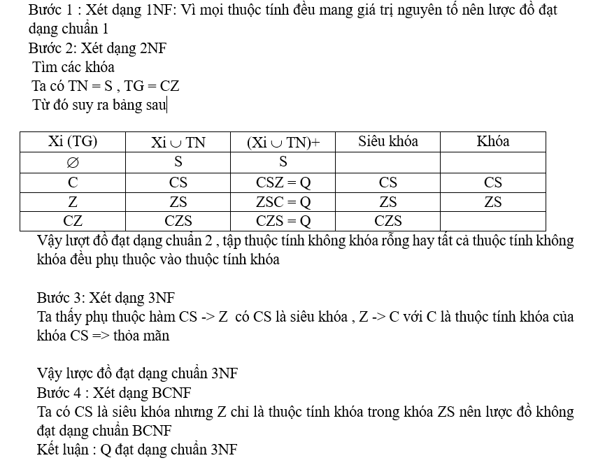
NGÔ THỊ NGỌC TRÂM - 23674111
Câu 2/ Kiểm tra dạng chuẩn Q(C,S,Z) F={CS→Z;Z→C}

Slide 48
NGUYỄN LÊ HỒNG KIỀU- 23682791
Câu 3/ Cho lược đồ CSDL
Kehoach(NGAY,GIO,PHONG,MONHOC,GIAOVIEN)
F={NGAY,GIO,PHONG→MONHOC
MONHOC,NGAY→GIAOVIEN
NGAY,GIO,PHONG→GIAOVIEN
MONHOC→GIAOVIEN}
a) Xác định dạng chuẩn cao nhất của Kehoach
Bước 1: Tìm mọi khóa của lược đồ quan hệ
- Tìm tập nguồn N = {NGAY, GIO, PHONG}
- Tìm bao đóng N+F = {NGAY, GIO, PHONG}+ = {NGAY, GIO, PHONG, MONHOC, GIAOVIEN}.
Vì N+ = Q+ (Tập tất cả thuộc tính của quan hệ) nên {NGAY, GIO, PHONG} là khóa duy nhất của lược đồ Kehoach.
Bước 2: Kiểm tra các dạng chuẩn
- Xét BCNF: không đạt vì MONHOC → GIAOVIEN có VT không là khóa.
- Xét 3NF: MONHOC -> GIAOVIEN có VT không là khóa và VP không là tập con của khóa nên Kehoach không đạt chuẩn 3.
- Xét 2NF:
+ Thuộc tính không tham gia vào khóa là MONHOC Và GIAOVIEN.
+ Các thuộc tính không tham gia vào khoa phụ thuộc hoàn toàn vào khóa nên đạt chuẩn 2
Câu 4/ Cho lược đồ quan hệ Q(A,B,C,D) và tập phụ thuộc hàm F
F = {A→B;B→C; D→B} C = {Q₁(A,C,D); Q₂(B,D)}
a) Xác định các Fᵢ (những phụ thuộc hàm F được bao trong Qᵢ)
Trong Q₁(A,C,D):
• A→B (B không thuộc Q₁)
• B→C (B không thuộc Q₁)
• D→B (B không thuộc Q₁)
=>F₁ = ∅
Trong Q₂(B,D):
• A→B (A không thuộc Q₂)
• B→C (C không thuộc Q₂)
• D→B (thuộc)
=>F₂ = {D→B}
Kết luận:
• F₁ = ∅
• F₂ = {D→B}

Slide 49
NGÔ THỊ NGỌC TRÂM - 23674111
5/ Giả sử ta có lược đồ quan hệ Q(C,D,E,G,H,K) và tập phụ thuộc hàm F như sau;
F = {CK→ H; C →D; E→C; E →G; CK →E}
a) Từ tập F, hãy chứng minh EK → DH
b) Tìm tất cả các khóa của Q.
c) Xác định dạng chuẩn của Q.
GIẢI
a) Chứng minh EK → DH
Để chứng minh EK → DH, chúng ta cần sử dụng các quy tắc suy diễn Armstrong để suy ra phụ thuộc hàm DH từ EK
dựa trên tập phụ thuộc hàm F đã cho.
1. E → C (Giả thiết )
=> EK -> CK (Quy tắc tăng trưởng )
2. CK→ H (Giả thiết)
Mà EK -> CK ( đã chứng minh trên )
=> EK -> H (Quy tắc bắc cầu ) (**)
3. E → C (Giả thiết )
=> EK -> C ( Quy tắc tăng trưởng – bổ sung vế trái ) (1)
C -> D (Giả thiết ) (2)
Từ (1) va (2) suy ra EK -> D ( Quy tắc bắc cầu ) (*)
Từ (*) va (**) suy ra EK -> DH ( Điều phải chứng minh )

Slide 50
NGÔ THỊ NGỌC TRÂM - 23674111
b) Tìm các khóa
Ta có
TG = {CE}
TN = {K}
Tính bao đóng của CK: CK+ = {C, D,E,G, H, K} = Q
Tính bao đóng của CK: EK+ = {C, D,E,G, H, K} = Q
Tính bao đóng của CEK: CEK+ = {C, D, E, G, H, K} = Q
Tính bao đóng của CE: CE+ = {C, E, D,G}
CEK có các tập con thực sự là CK và EK cũng là khóa nên CEK không phải là một khóa (khóa tối thiểu). Nó chỉ là một siêu khóa.
Vậy chỉ có EK và CK là 2 khóa của Q
c) Xác định dạng chuẩn
-Xét 1NF: Q ở dạng 1NF vì các thuộc tính đều mang giá trị nguyên tố.
-Xét 2NF: Q không ở dạng 2NF vì tồn tại các thuộc tính không khóa là D, G không phụ thuộc đầy đủ vào khóa EK hoặc CK
Ví dụ phụ thuộc hàm C→D có D là thuộc tính không khóa phụ thuộc không đầy đủ vào khóa CK
Vậy Q chỉ ở dạng 1NF

Slide 51
NGUYỄN THỊ NGỌC ÁNH - 23700721
a) Tính bao đóng D⁺, SD⁺, SI⁺
D⁺ :
- Ban đầu : D⁺ = D
- Theo f₃ : D→ M , ta thêm được M vào bao đóng.
=> D⁺ = D,M
SD⁺ :
- Ban đầu : SD⁺ = S,D.
-Theo f₂ : SD→ M, ta thêm được M vào bao đóng.
=> SD⁺ = S,D,M.
SI⁺ :
- Ban đầu : SI⁺ = S,I.
-Theof₁ : SI → DM ta thêm được D,M vào bao đóng.
=> SI⁺ = S,I,D,M.
→ SI⁺ = toàn bộ thuộc tính của Q ⇒ SI là một khóa.
Câu 6: Cho lược đồ quan hệ Q(S,I,D,M)
F = {f₁:SI → DM; f₂:SD→ M; f₃:D→ M}
a) Tính bao đóng D⁺, SD⁺, SI⁺
b) Tìm tất cả các khóa của Q
c) Tìm phủ tối thiểu của F
d) Xác định dạng chuẩn cao nhất của Q

Slide 52
NGUYỄN THỊ NGỌC ÁNH - 23700721
b)Tìm tất cả các khóa của Q.
Từ bao đóng SI⁺ = {S, I, D, M}, ta thấy SI là một khóa.
S⁺ = {S}
I⁺ = {I}
D⁺ = {D, M}
ID⁺ = {I, D, M} → thiếu S
SD⁺ = {S, D, M} → thiếu I
IS⁺ = {I, S} → chính là SI
Không có tập nào nhỏ hơn SI sinh toàn bộ thuộc tính → SI là khóa duy nhất.
Câu 6: Cho lược đồ quan hệ Q(S,I,D,M)
F = {f₁:SI → DM; f₂:SD→ M; f₃:D→ M}
a) Tính bao đóng D⁺, SD⁺, SI⁺
b) Tìm tất cả các khóa của Q
c) Tìm phủ tối thiểu của F
d) Xác định dạng chuẩn cao nhất của Q

Slide 53
NGUYỄN THỊ NGỌC ÁNH - 23700721
c) Tìm phủ tối thiểu của F.
Bước 1: Chuẩn hóa vế phải
Tách f₁ :
f₁: SI → D, SI → M
F = { SI → D, SI → M, SD → M, D → M }
Bước 2: Loại bỏ phụ thuộc dư thừa
SI → D: Tính S⁺, I⁺ trong F'= {S,I}. S⁺, I⁺không chứa D, nên S,I không thừa
Tính S⁺ trong F': S⁺,I⁺ = {S,I} . S⁺,I⁺ không chứa M, nên S,I không thừa.
SD → M: D ∈ SD ⇒ SD → M suy ra từ D → M ⇒ dư thừa ⇒ loại
D → M: Vế trái chỉ có một thuộc tính, không có thuộc tính thừa
=> { SI → D,SI → M, D → M}.
Loại bỏ các phụ thuộc hàm thừa
SI → D: Tính bao đóng của {SI → M, D → M} đối với SI. (SI)⁺ trong {SI → M, D → M} là {S, I, M}. Không chứa D. Vậy SI → D không thừa.
SI → M: Tính bao đóng của {SI → D, D → M} đối với SI. (SI)⁺ trong {SI → D, D → M} là {S, I, D, M}. Chứa M. Vậy SI → M là thừa.
D → M: Tính bao đóng của {SI → D, SI → M} đối với D. (D)⁺ trong {SI → D, SI → M} là {D}. Không chứa M. Vậy D → M không thừa.
Phủ tối thiểu của F là {SI → D, D → M}.
Câu 6: Cho lược đồ quan hệ Q(S,I,D,M)
F = {f₁:SI → DM; f₂:SD→ M; f₃:D→ M}
a) Tính bao đóng D⁺, SD⁺, SI⁺
b) Tìm tất cả các khóa của Q
c) Tìm phủ tối thiểu của F
d) Xác định dạng chuẩn cao nhất của Q

Slide 54
NGUYỄN THỊ NGỌC ÁNH - 23700721
d) Xác định dạng chuẩn cao nhất của Q
1. 1NF: các thuộc tính là nguyên tố ⇒Đạt
2. 2NF: Không có phụ thuộc hàm không tầm thường từ một phần của khóa chính đến thuộc tính không khóa
Khóa chính: SI
f₁: SI → D ⇒ không vi phạm
f₃: D → M ⇒ D không phải là phần của khóa SI ⇒ không vi phạm
=> Đạt
3. 3NF: Với mỗi phụ thuộc X → A, ít nhất một điều kiện đúng:
A ∈ X (tầm thường)
X là siêu khóa
A là thuộc tính khóa
Kiểm tra từng phụ thuộc
SI → D => SI là một siêu khoá
D → M => D,M đều không phải là siêu khoá
=> Vi phạm 3NF > không đạt
=> Dạng chuẩn cao nhất: 2NF\
Câu 6: Cho lược đồ quan hệ Q(S,I,D,M)
F = {f₁:SI → DM; f₂:SD→ M; f₃:D→ M}
a) Tính bao đóng D⁺, SD⁺, SI⁺
b) Tìm tất cả các khóa của Q
c) Tìm phủ tối thiểu của F
d) Xác định dạng chuẩn cao nhất của Q

Slide 55
VŨ THỊ QUỲNH TRANG - 23700581
Câu 7/ Kiểm tra dạng chuẩn
a) Q(A, B, C, D) ; F = {CA → D; A → B}
Xác định khóa chính
Xét CA⁺:
CA → D ⇒ thêm D
A → B ⇒ thêm B
⇒ CA⁺ = {A, B, C, D} = R
⇒ Khóa là CA
Xác định chuẩn
CA → D là phụ thuộc đầy đủ
A → B là phụ thuộc không đầy đủ (A ⊂ CA)
⇒ Vi phạm 2NF
Phân tách về 3NF
R1(A, B) với A → B
R2(C, A, D) với CA → D
→ Mỗi lược đồ đều có khóa riêng
⇒ Đạt 3NF
b) Q(S, D, I, M) ; F = {SI → D; SD → M}
Xác định khóa chính
SI⁺ = {S, I, D}
SD → M ⇒ nếu có SD, thì thêm M
→ SI⁺ + D (từ SI → D) = {S, I, D, M} = R
⇒ Khóa là SI
Xác định chuẩn
SI → D: đầy đủ
SD → M: SD ⊂ SI
⇒ Phụ thuộc không đầy đủ → vi phạm 2NF
Phân tách về 3NF
R1(S, I, D) với SI → D
R2(S, D, M) với SD → M
⇒ Mỗi lược đồ đạt 3NF

Slide 56
VŨ THỊ QUỲNH TRANG - 23700581
Câu 7/ Kiểm tra dạng chuẩn
c) Q(N, G, P, M, GV) ; F = {NGP → M; M → GV}
Xác định khóa chính
NGP⁺ = {N, G, P, M}
M → GV ⇒ thêm GV
⇒ NGP⁺ = {N, G, P, M, GV} = R
⇒ Khóa là NGP
Xác định chuẩn
NGP → M: đầy đủ
M → GV: M không phải khóa hay siêu khóa
⇒ Vi phạm 3NF
Phân tách về 3NF
R1(N, G, P, M) với NGP → M
R2(M, GV) với M → GV
⇒ Mỗi lược đồ đạt 3NF
d) Q(S, N, D, T, X) ; F = {S → N; S → D; S → T; S → X}
Xác định khóa chính
S⁺ = {S, N, D, T, X} = R
⇒ Khóa là S
Xác định chuẩn
Tất cả phụ thuộc đều từ khóa chính đến thuộc tính không khóa
⇒ Đạt 2NF
⇒ Không có phụ thuộc bắc cầu
⇒ Đạt 3NF và BCNF
→ Lược đồ đã ở dạng chuẩn BCNF không cần phân tách

Slide 57
TRUY VẤN CÁ NHÂN

Slide 58
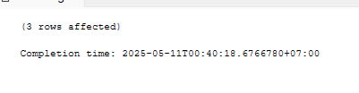
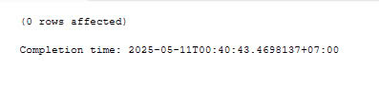
NGUYỄN THỊ NGỌC ÁNH - 23700721
Tăng 10% đơn giá cho tất cả các vật tư đã từng được sử dụng bởi bệnh nhân nội trú.
Xóa các bản ghi trong bảng THEODOI mà bác sĩ chưa từng điều trị cho bất kỳ bệnh nhân nào (không có trong bảng CHUATRI).
UPDATE VATTU
SET DonGia = DonGia * 1.1
WHERE MaVatTu IN (
SELECT DISTINCT SD.MaVatTu
FROM SUDUNG SD
JOIN BENHNHAN BN ON SD.MaBenhNhan = BN.MaBenhNhan
WHERE BN.LoaiBenhNhan = N'Nội trú'
)
DELETE FROM THEODOI
WHERE MaBacSi NOT IN (
SELECT DISTINCT MaBacSi
FROM CHUATRI
)

Slide 59
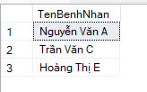
NGUYỄN THỊ NGỌC ÁNH - 23700721
Liệt kê tên các bệnh nhân có tổng tiền sử dụng vật tư lớn hơn mức trung bình của tất cả bệnh nhân
SELECT BN.TenBenhNhan
FROM BENHNHAN BN
JOIN (
SELECT MaBenhNhan, SUM(TongTien) AS TongTien
FROM SUDUNG
GROUP BY MaBenhNhan
) AS T ON BN.MaBenhNhan = T.MaBenhNhan
WHERE T.TongTien > (
SELECT AVG(TongTien)
FROM (
SELECT SUM(TongTien) AS TongTien
FROM SUDUNG
GROUP BY MaBenhNhan
) AS Sub)

Slide 60
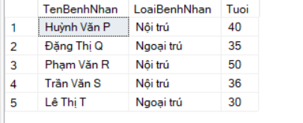
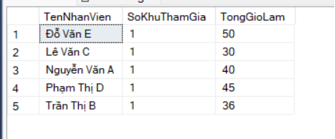
NGUYỄN LÊ HỒNG KIỀU - 23682791
(GROUPBY) Liệt kê các nhân viên làm việc ở tối đa 1 khu chữa trị, kèm theo số khu đã làm và tổng số giờ làm việc.
(bất kỳ)Liệt kê danh sách bệnh nhân chưa từng được điều trị lần nào (không có trong bảng CHUATRI), kèm loại bệnh nhân và tuổi (tính đến năm 2025).
SELECT
BN.TenBenhNhan,
BN.LoaiBenhNhan,
YEAR(GETDATE()) - YEAR(BN.NgaySinh) AS Tuoi
FROM BENHNHAN BN
WHERE BN.MaBenhNhan NOT IN (
SELECT DISTINCT MaBenhNhan FROM CHUATRI)
SELECT
NV.TenNhanVien,
COUNT(DISTINCT LV.SoKhuChuaTri) AS SoKhuThamGia,
SUM(LV.SoGioLamViec) AS TongGioLam
FROM LAMVIEC LV
JOIN NHANVIEN NV ON LV.MaNhanVien = NV.MaNhanVien
GROUP BY NV.TenNhanVien
HAVING COUNT(DISTINCT LV.SoKhuChuaTri) <= 1

Slide 61
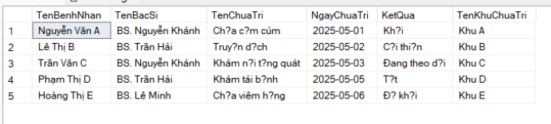
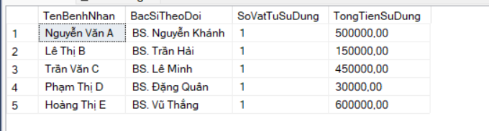
NGUYỄN LÊ HỒNG KIỀU - 23682791
(Truy vấn) Liệt kê danh sách bệnh nhân, bác sĩ điều trị, tên phương pháp chữa trị, thời gian, kết quả, và khu chữa trị của họ.
(BẤT KÌ) Hãy liệt kê tên các bệnh nhân, tên bác sĩ đang theo dõi họ (dựa vào bảng THEODOI), đồng thời cho biết:
Tổng số vật tư y tế mà mỗi bệnh nhân đã sử dụng (từ bảng SUDUNG)
Tổng số tiền mà bệnh nhân đó đã chi cho vật tư y tế
SELECT
BN.TenBenhNhan,
BS.TenBacSi,
CT.TenChuaTri,
CT.NgayChuaTri,
CT.KetQua,
KCT.TenKhuChuaTri
FROM CHUATRI CT
JOIN BENHNHAN BN ON CT.MaBenhNhan = BN.MaBenhNhan
JOIN BACSI BS ON CT.MaBacSi = BS.MaBacSi
JOIN GIUONG G ON BN.MaBenhNhan = G.SoGiuong - 400
JOIN KHUCHUATRI KCT ON G.SoKhuChuaTri = KCT.SoKhuChuaTri
SELECT
BN.TenBenhNhan,
BS.TenBacSi AS BacSiTheoDoi,
(SELECT COUNT(*)
FROM SUDUNG SD
WHERE SD.MaBenhNhan = BN.MaBenhNhan)
AS SoVatTuSuDung,
(SELECT SUM(SD.TongTien)
FROM SUDUNG SD
WHERE SD.MaBenhNhan = BN.MaBenhNhan)
AS TongTienSuDung
FROM BENHNHAN BN
JOIN THEODOI TD ON BN.MaBenhNhan = TD.MaBenhNhan
JOIN BACSI BS ON TD.MaBacSi = BS.MaBacSi

Slide 62
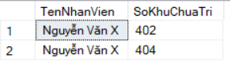
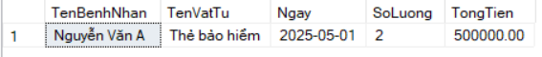
NGÔ THỊ NGỌC TRÂM - 23674111
Hiển thị thông tin bệnh nhân cùng các vật tư y tế đã sử dụng trong một ngày cụ thể:
Liệt kê tên các nhân viên thuộc khu chữa trị có số khu là số chẵn
SELECT BENHNHAN.TenBenhNhan, VATTU.TenVatTu, SUDUNG.Ngay, SUDUNG.SoLuong, SUDUNG.TongTien
FROM SUDUNG
JOIN BENHNHAN ON SUDUNG.MaBenhNhan = BENHNHAN.MaBenhNhan
JOIN VATTU ON SUDUNG.MaVatTu = VATTU.MaVatTu
WHERE SUDUNG.Ngay = '2025-05-01';
SELECT NHANVIEN.TenNhanVien, KHUCHUATRI.SoKhuChuaTri
FROM NHANVIEN
JOIN KHUCHUATRI ON NHANVIEN.MaNhanVien = KHUCHUATRI.MaYTaTruong
WHERE KHUCHUATRI.SoKhuChuaTri % 2 = 0;

Slide 63
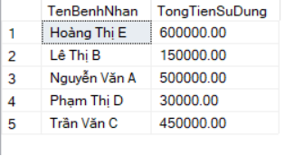
NGÔ THỊ NGỌC TRÂM - 23674111
-Tính tổng số tiền mà mỗi bệnh nhân đã sử dụng cho vật tư y tế
SELECT BENHNHAN.TenBenhNhan, SUM(SUDUNG.TongTien) AS TongTienSuDung
FROM SUDUNG
JOIN BENHNHAN ON SUDUNG.MaBenhNhan = BENHNHAN.MaBenhNhan
GROUP BY BENHNHAN.TenBenhNhan;

Slide 64
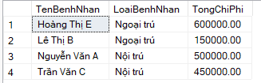
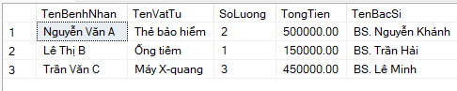
NGÔ THỊ NGỌC TRÂM - 23677821
Liệt kê các vật tư đã được sử dụng bởi bệnh nhân, kèm theo thông tin bệnh nhân và tên bác sĩ theo dõi họ
Liệt kê tên bệnh nhân, loại bệnh nhân và tổng chi phí sử dụng vật tư nếu tổng chi phí lớn hơn 100,000.
SELECT BN.TenBenhNhan, VT.TenVatTu, SD.SoLuong, SD.TongTien, BS.TenBacSi
FROM SUDUNG SD
JOIN BENHNHAN BN ON SD.MaBenhNhan = BN.MaBenhNhan
JOIN VATTU VT ON SD.MaVatTu = VT.MaVatTu
JOIN THEODOI TD ON BN.MaBenhNhan = TD.MaBenhNhan
JOIN BACSI BS ON TD.MaBacSi = BS.MaBacSi
SELECT BN.TenBenhNhan, BN.LoaiBenhNhan,SUM(SD.TongTien) AS TongChiPhi
FROM SUDUNG SD
JOIN BENHNHAN BN ON SD.MaBenhNhan = BN.MaBenhNhan
GROUP BY BN.TenBenhNhan, BN.LoaiBenhNhan
HAVING SUM(SD.TongTien) > 100000

Slide 65
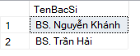
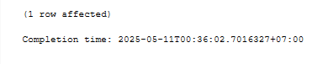
NGÔ THỊ NGỌC TRÂM - 23677821
Liệt kê tên các bác sĩ đã chữa trị cho ít nhất một bệnh nhân nội trú
Cập nhật đơn giá của vật tư "Ống tiêm" thành 6000 và bổ sung thông tin cho vật tư "Máy X-quang" nếu tổng chi phí của bệnh nhân sử dụng vật tư này trên 500,000.
SELECT DISTINCT BS.TenBacSi
FROM BACSI BS
WHERE BS.MaBacSi IN (
SELECT CT.MaBacSi
FROM CHUATRI CT
JOIN BENHNHAN BN ON CT.MaBenhNhan = BN.MaBenhNhan
WHERE BN.LoaiBenhNhan = N'Nội trú'
)
UPDATE VATTU
SET DonGia = CASE
WHEN TenVatTu = N'Ống tiêm' THEN 6000
WHEN TenVatTu = N'Máy X-quang' THEN 22000000
END
WHERE MaVatTu IN (
SELECT SD.MaVatTu
FROM SUDUNG SD
JOIN BENHNHAN BN ON SD.MaBenhNhan = BN.MaBenhNhan
GROUP BY SD.MaVatTu
HAVING SUM(SD.TongTien) > 500000
)

Slide 66
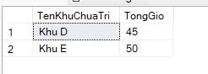
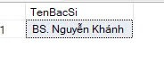
VŨ THỊ QUỲNH TRANG - 23700581
Liệt kê các khu chữa trị có tổng số giờ làm việc > 40
Liệt kê bác sĩ điều trị bệnh nhân sử dụng vật tư có đơn giá cao hơn trung bình
SELECT KC.TenKhuChuaTri, SUM(LV.SoGioLamViec) AS TongGio
FROM KHUCHUATRI KC
JOIN LAMVIEC LV ON KC.SoKhuChuaTri = LV.SoKhuChuaTri
GROUP BY KC.TenKhuChuaTri
HAVING SUM(LV.SoGioLamViec) > 40
SELECT DISTINCT BS.TenBacSi
FROM CHUATRI CT
JOIN BACSI BS ON CT.MaBacSi = BS.MaBacSi
JOIN SUDUNG SD ON CT.MaBenhNhan = SD.MaBenhNhan
JOIN VATTU VT ON SD.MaVatTu = VT.MaVatTu
WHERE VT.DonGia > (SELECT AVG(DonGia) FROM VATTU)

Slide 67
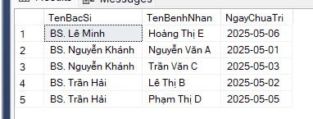
VŨ THỊ QUỲNH TRANG - 23700581
Liệt kê tên bác sĩ và tên bệnh nhân mà họ đã điều trị, bao gồm ngày điều trị.
SELECT BS.TenBacSi, B.TenBenhNhan, CT.NgayChuaTri
FROM CHUATRI CT
JOIN BACSI BS ON CT.MaBacSi = BS.MaBacSi
JOIN BENHNHAN B ON CT.MaBenhNhan = B.MaBenhNhan
ORDER BY BS.TenBacSi, CT.NgayChuaTri

Slide 68





THANK YOU!

